Slide 1
vue-jest单元测试
郭荣

Slide 2
目录
1、为什么要做单元测试
2、Jest是什么
3、测试流程
4、Jest安装及使用

Slide 3
1、为什么要做单元测试
(1)提供描述组件行为的文档
(2)节省手动测试的时间
(3)减少研发新特性时产生的 bug
(4)改进设计
(5)促进重构

Slide 4
2、Jest是什么
Jest 是用来创建、执行和构建测试用例的一个 JavaScript 测试库。
你可以在任何项目中以 npm 包的形式，安装并使用它。Jest 是当前最
受欢迎的测试执行器。

Slide 5
3、测试流程
一个典型的测试流程如下：
引入要测试的函数
2. 给函数一个输入
3. 定义预期输出
4. 检查函数是否返回了预期的输出结果
所以我们要做的就是：输入 —— 预期输出 —— 验证结果

Slide 6
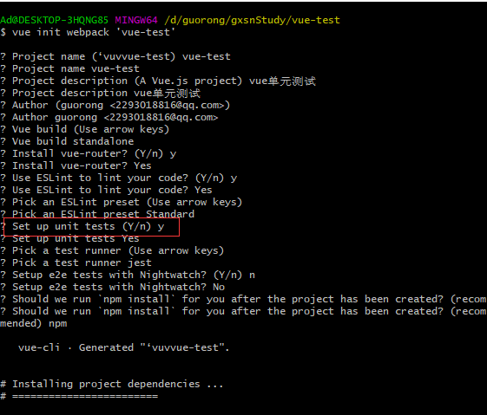
4、Jest安装及使用
使用vue-cli构建的项目，在初始化时会询
问是否使用单元测试，只需按步骤选择jest即可，
会自动安装Vue Test Utils，它是 Vue.js 官方的
单元测试实用工具库，为 jest 和 Vue 提供了
一个桥梁，暴露出一些接口，让我们更加方
便的通过 Jest 为 Vue 应用编写单元测试。。

Slide 7
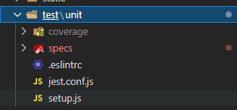
4、Jest安装及使用
coverage：测试覆盖率报告存放得目录
specs：编写测试用例得目录
.eslintrc：eslint相关配置
Jest.config.js：jest的配置

Slide 8
4、Jest安装及使用
test.js
test1.specs.js
export const add = (a, b) => {
return a + b
}
export const del = (a, b) => {
return a - b
}
import {add, del} from '@/components/test1.js'
describe('testAdd.js', () => {
it('测试两数相加', () => {
expect(add(3, 7)).toBe(10)
})
it('测试两数相减', () => {
expect(del(7, 3)).toBe(4)
})
})

Slide 9
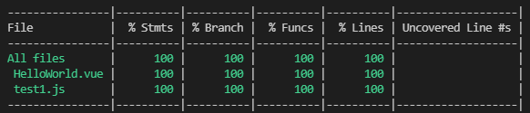
4、Jest安装及使用
%Stmts(statement coverage): 语句覆盖率，是否每个语句都执行了
%Branch(branch coverage): 分支覆盖率，是否每个if代码块都执行了
%Funcs(branch coverage): 函数覆盖率，是否每个函数都调用了
%Lines(line coverage): 行覆盖率，是否每一行都执行了

Slide 10
谢谢！

